Slide 1
Coordinación de Servicios Escolares
BIENVENIDOS

Slide 2
Razón de ser de Servicios Escolares:
Dar certeza y legalidad, ante la instancia educativa, de los estudios realizados por los estudiantes de la Universidad La Salle Cancún.

Slide 3

Atención a los siguientes niveles de estudios
PREPARATORIA (La Salle Cancún)
PREPARATORIA (La Salle Playa del Carmen)
LICENCIATURA
POSGRADOS

Slide 4

Procesos:
INSCRIPCIONES Y REINSCRIPCIONES
ELABORACIÓN DE CONSTANCIAS DE ESTUDIOS
REGISTRO DE HISTORIALES ACADÉMICOS
CERTIFICADOS PARCIALES Y TOTALES
REGISTRO Y PUBLICACIÓN DE CALIFICACIONES
TITULACIONES

Slide 5
Personal de Servicios Escolares
Norma León Iribe.
Yenny Lope Mota .
Adriana Palomares Núñez
Fausto Jacobo Vera.
Keila Evia Ramírez
Coordinadora y responsable ante la autoridad educativa.
Atención alumnos de Posgrado y procesos de titulación.
Atención Ventanilla alumnos de Licenciatura.
Atención a procesos de Licenciatura.
Atención Ventanilla alumnos de Preparatoria
Atención a Procesos de Preparatoria Playa del Carmen

Slide 6

NORMATIVIDAD

Slide 7

REGLAMENTO GENERAL DEL
SISTEMA EDUCATIVO DE LAS UNIVERSIDADES LA SALLE
(SEULSA)

Slide 8
Integrantes del SEULSA
U
UNIVERSIDAD LA SALLE MÉXICO (Universidad origen)
UNIVERSIDADES SEDES
UNIVERSIDAD LA SALLE CANCÚN
UNIVERSIDAD LA SALLE CUERNAVACA
UNIVERSIDAD LA SALLE MORELIA
UNIVERSIDAD LA SALLE NEZAHUALCÓYOTL
UNIVERSIDAD LA SALLE PACHUCA

Slide 9
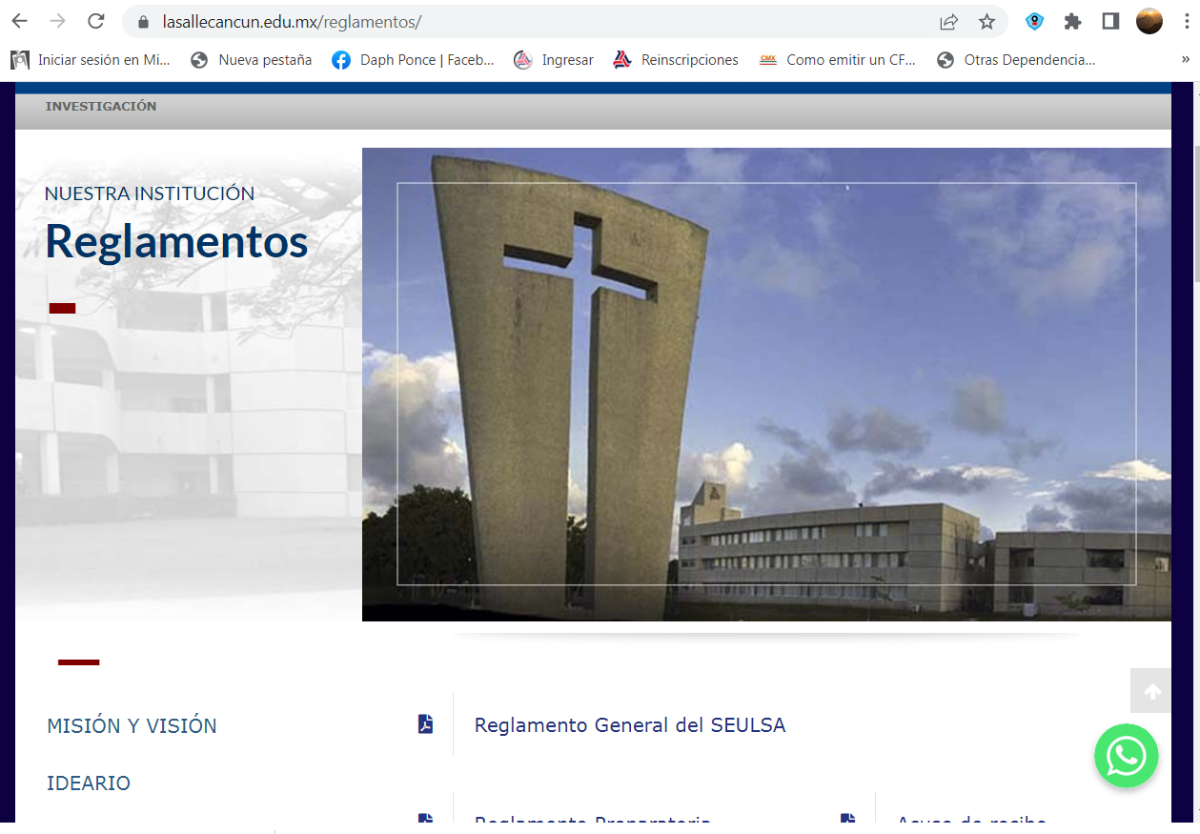
¿Dónde localizo el Reglamento?

Slide 10
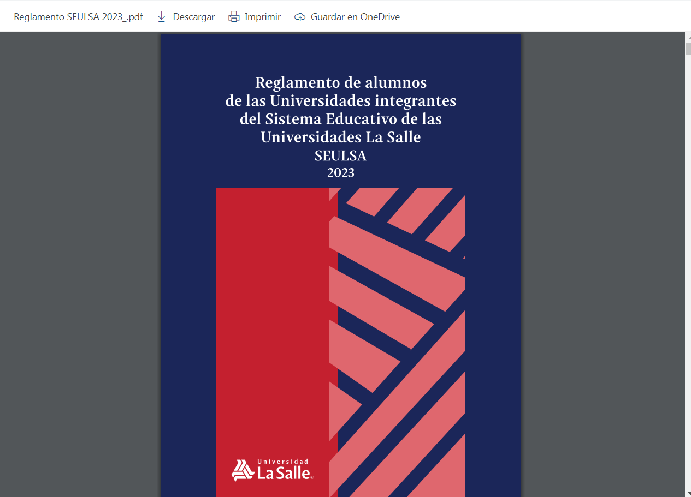

Slide 11
¿Para que sirve el Reglamento?
Regula las relaciones entre la Universidad y sus alumnos, así como los derechos y obligaciones de ambas partes.
Relaciones
Universidad
Alumnos
Derechos
Obligaciones

Slide 12
Derechos de los alumnos:
Capítulo X
Derechos de los alumnos
Artículo 80.- Todo alumno de las universidades del SEULSA tendrá los siguientes derechos:
I. Recibir una formación integral y acompañamiento de calidad conforme a la Misión, Ideario y Modelo Educativo de la Universidad La Salle y de las universidades asociadas;
II. Utilizar las aulas, material didáctico, plataformas institucionales, espacios interactivo, software, laboratorios, talleres, bibliotecas, auditorios, instalaciones deportivas y demás servicios que proporcione la universidad y que sean necesarios para su formación cumpliendo con la normatividad correspondiente y con el cuidado debido, y cubriendo, en su caso, los procedimientos administrativos que correspondan;

Slide 13
Derechos de los alumnos:
III. Conocer el programa académico y materias a cursar, el calendario escolar, los horarios y la planta de docentes de la unidad académica donde esté inscrito;
IV. Someterse a las evaluaciones correspondientes una vez cubiertos los requisitos académicos y administrativos dispuestos en la normatividad universitaria;
V. Solicitar revisión de evaluaciones conforme a lo dispuesto en este Reglamento;
VI. Recibir reconocimientos académicos;
VII. Solicitar beca o financiamiento para la educación;

Slide 14
Derechos de los alumnos:
VIII. Recibir de los miembros de la comunidad universitaria un trato respetuoso, equitativo e incluyente.
IX. Elegir a sus representantes estudiantiles y ser electos para cargos de representación estudiantil;
X. Expresar sus ideas, reunirse y asociarse, respetando los principios y fines estipulados en el Ideario y Misión de la Universidad La Salle y de las universidades asociadas, y sin más límites que los establecidos en la Constitución Política de los Estados Unidos Mexicanos;

Slide 15
Derechos de los alumnos:
XI. Organizar y participar en eventos académicos, de formación e intercambio estudiantil, en los términos que establezca la normatividad universitaria y las resoluciones que en el ámbito de sus atribuciones tomen la unidades académicas;
XII. Conocer la Legislación Universitaria;
XIII. Acudir a las autoridades y/u órganos correspondientes en defensa de sus derechos como alumno, de acuerdo con los protocolos aplicables.
XIV. Contar con la debida protección y privacidad en el manejo de sus datos personales, conforme a lo establecido en la legislación correspondiente.
XV. Los demás que establezcan los ordenamientos universitarios.

Slide 16
Obligaciones de los alumnos:
Artículo 81.- Son obligaciones de los alumnos:
I. Conocer y practicar los principios y fines de la Universidad La Salle y las universidades asociadas, estipulados en su Ideario, Misión y Modelo Educativo;
II. Conocer y cumplir la legislación universitaria y demás leyes aplicables;
III. Observar buena conducta congruente con los valores de la ciudadanía, la dignidad y fraternidad estudiantil dentro de la universidad, en sus alrededores y en otras instituciones donde represente a la universidad absteniéndose actos que impliquen acoso, discriminación, agresión o intimidación de cualquier naturaleza, contra cualquier integrante de la comunidad universitaria o personal de seguridad y en general en contra de cualquier persona.

Slide 17
Obligaciones de los alumnos:
IV. Arreglarse de acuerdo al código de vestimenta de los eventos y actividades universitarias; para el caso del alumno inscrito en un programa académico cuyas actividades le requieran un vestimenta especial por motivos de seguridad, deben portarla completa y conforme determine la unidad académica correspondiente.
V. Asistir puntualmente a sus actividades académicas y de formación, así como a aquellas que le indiquen sus autoridades;

Slide 18
Obligaciones de los alumnos:
VI. Cursar y acreditar el programa académico donde está inscrito dentro del tiempo establecido en el Plan de Estudios que corresponda, y comportarse con honestidad académica;
VII. Cumplir con los programas de formación que estén establecidos por sus autoridades;
Faltan: VIII al XVI
Reglamento de Alumnos de las Universidades del SEULSA

Slide 19
Horarios de atención:
PREPARATORIA, LICENCIATURA Y POSGRADO
DE LUNES A VIERNES
09:00 a 14:00 y 15:00-18:00 hrs.

Slide 20
Información:
Norma Angélica León Iribe
Coordinadora Servicios Escolares.
servesc@lasallecancun.edu.mx
Ext. 124
.
Fausto Jacobo Vera
Atención titulaciones y docentes. servlicenciatura@lasallecancun.edu.mx
Ext. 168
Keila Evia Ramírez
Atención alumnos Preparatoria (Cancún y Playa del Carmen). asistservesc@lasallecancun.edu.mx
Ext. 130
Yenny Alejandra Lope Mota
Atención Posgrado y titulaciones. servposgrado@lasallecancun.edu.mx
Ext. 187
Adriana Palomares Núñez
Atención alumnos licenciatura. auxiliarservesc2@lasallecancun.edu.mx
Ext. 121

Slide 21
GRACIAS Y ÉXITO!!

